Slide 1


Slide 2
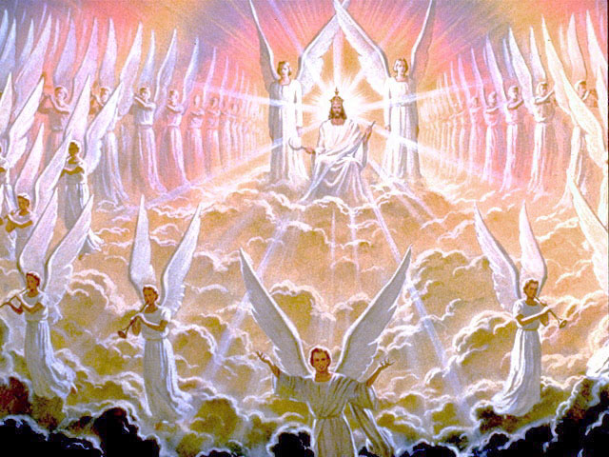
SINAIS DA VOLTA DE CRISTO

Slide 3
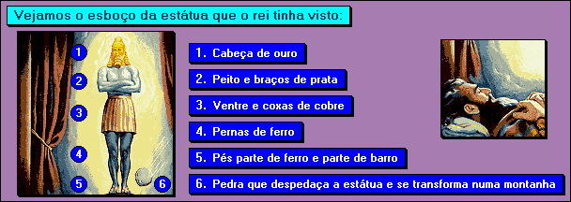
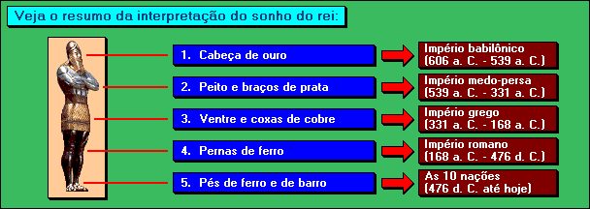

Slide 4
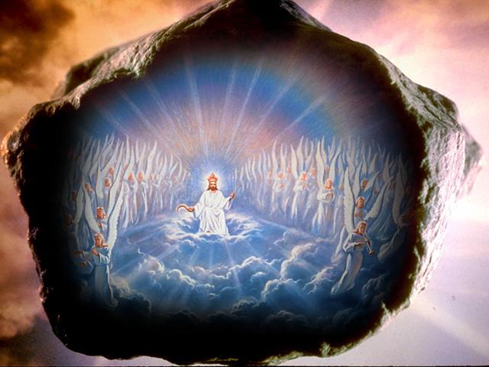
A rocha cortada sem o auxílio de mãos representa a vinda do reino de Deus.
A Escritura nos fala que Jesus é a Rocha (I Cor. 10:4).

Slide 5
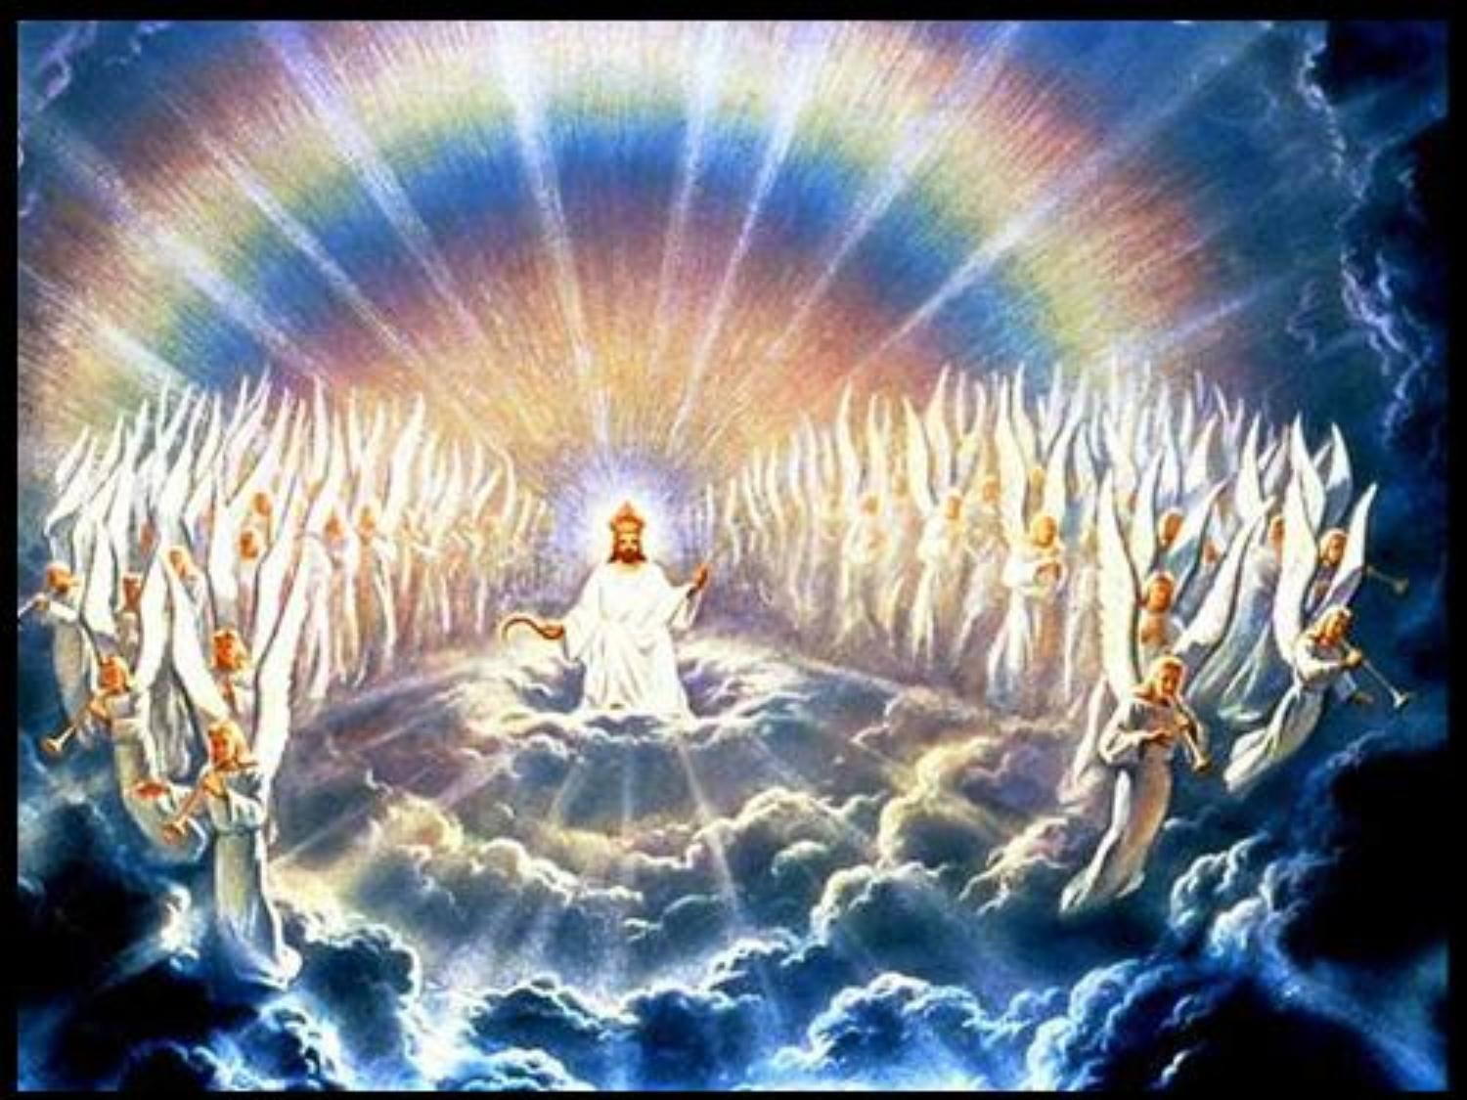
O que disse Jesus Sobre Sua Volta ao Nosso Mundo?

Slide 6
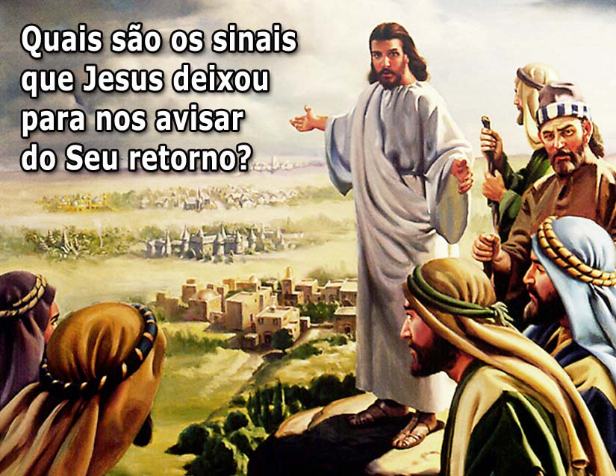

Slide 7
Mateus 24
Marcos 13
Lucas 21

Slide 8
Mateus 24:3
3 Tendo Jesus se assentado no monte das Oliveiras, os discípulos dirigiram-se a ele em particular e disseram: “Dize-nos, quando acontecerão essas coisas? E qual será o sinal da tua vinda e do fim dos tempos?”
Marcos 13:7
7 “Mestre”, perguntaram eles, “quando acontecerão essas coisas? E qual será o sinal de que elas estão prestes a acontecer?”
Lucas 21:3
3 Tendo Jesus se assentado no monte das Oliveiras, de frente para o templo, Pedro, Tiago, João e André lhe perguntaram em particular:
4 “Dize-nos, quando acontecerão essas coisas? E qual será o sinal de que tudo isso está prestes a cumprir-se?”

Slide 9
Mateus 24:4 e 5
4 Jesus respondeu: Cuidado, que ninguém os engane.
5 Pois muitos virão em meu nome, dizendo: “Eu sou o Cristo!” e enganarão a muitos.
Marcos 13:8
8 Ele respondeu: Cuidado para não serem enganados. Pois muitos virão em meu nome, dizendo: “Sou eu!” e “O tempo está próximo”. Não os sigam.
Lucas 21:5 e 6
5 Jesus lhes disse: Cuidado, que ninguém os engane.
6 Muitos virão em meu nome, dizendo: “Sou eu!” e enganarão a muitos.

Slide 10
Mateus 24:6
6 Vocês ouvirão falar de guerras e rumores de guerras, mas não tenham medo. É necessário que tais coisas aconteçam, mas ainda não é o fim.
Marcos 13:9
9 Quando ouvirem falar de guerras e rebeliões, não tenham medo. É necessário que primeiro aconteçam essas coisas, mas o fim não virá imediatamente.
Lucas 21:7
7 Quando ouvirem falar de guerras e rumores de guerras, não tenham medo. É necessário que tais coisas aconteçam, mas ainda não é o fim.

Slide 11
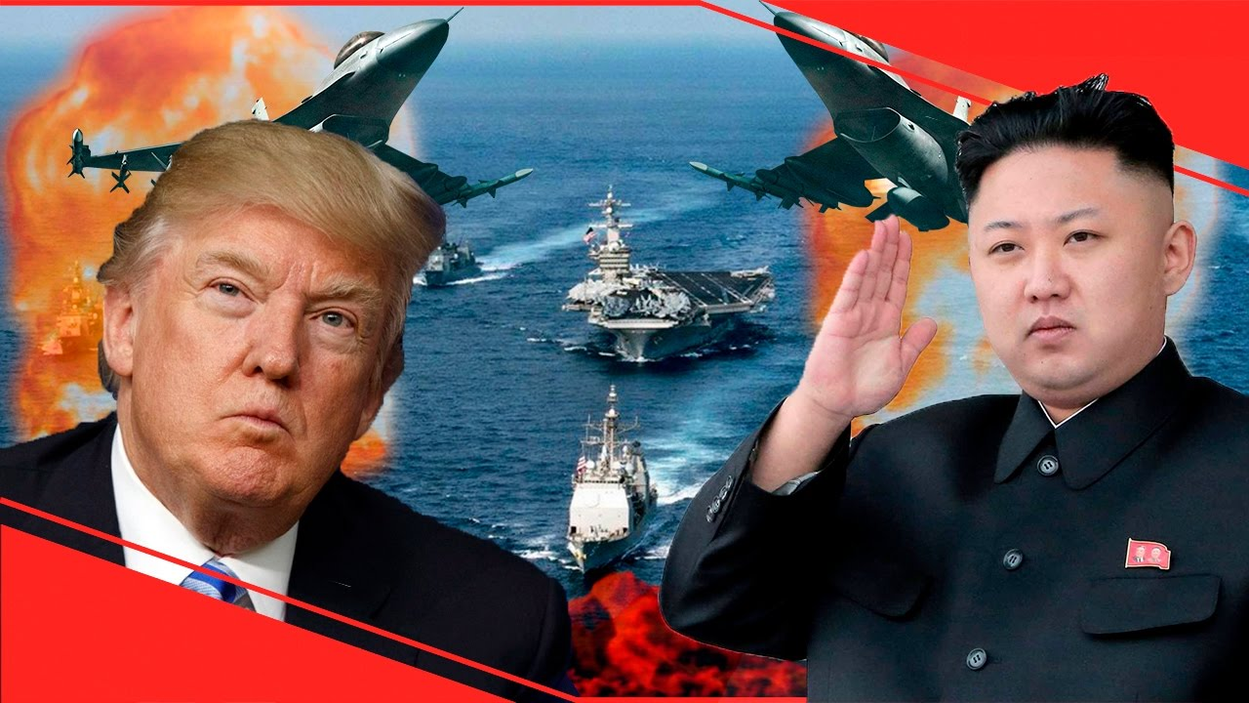

Slide 12
Mateus 24:7 e 8
7 Nação se levantará contra nação, e reino contra reino. Haverá fomes e terremotos em vários lugares.
8 Tudo isso será o início das dores
Marcos 13:10 e 11
10 Então lhes disse: Nação se levantará contra nação, e reino contra reino.
11 Haverá grandes terremotos, fomes e pestes em vários lugares, e acontecimentos terríveis e grandes sinais provenientes do céu.
Lucas 21:8
8 Nação se levantará contra nação, e reino contra reino. Haverá terremotos em vários lugares e também fomes. Essas coisas são o início das dores.

Slide 13
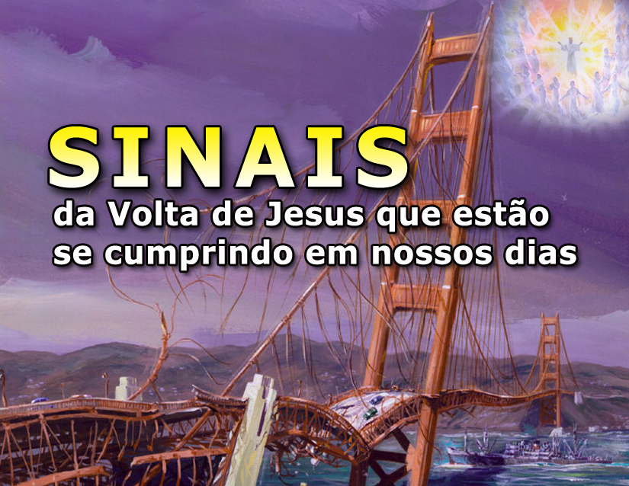

Slide 14


Slide 15
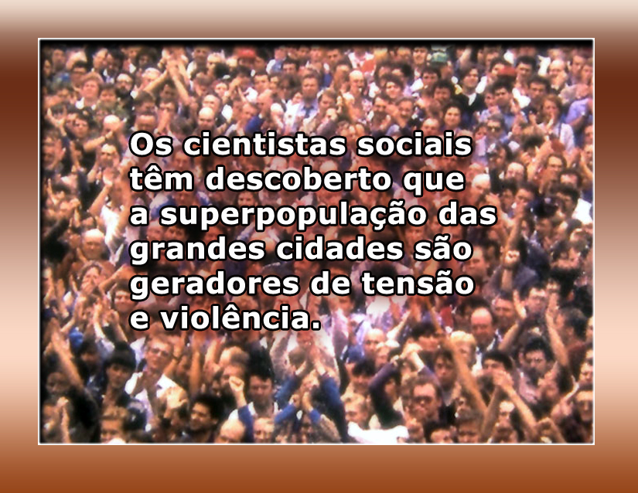

Slide 16
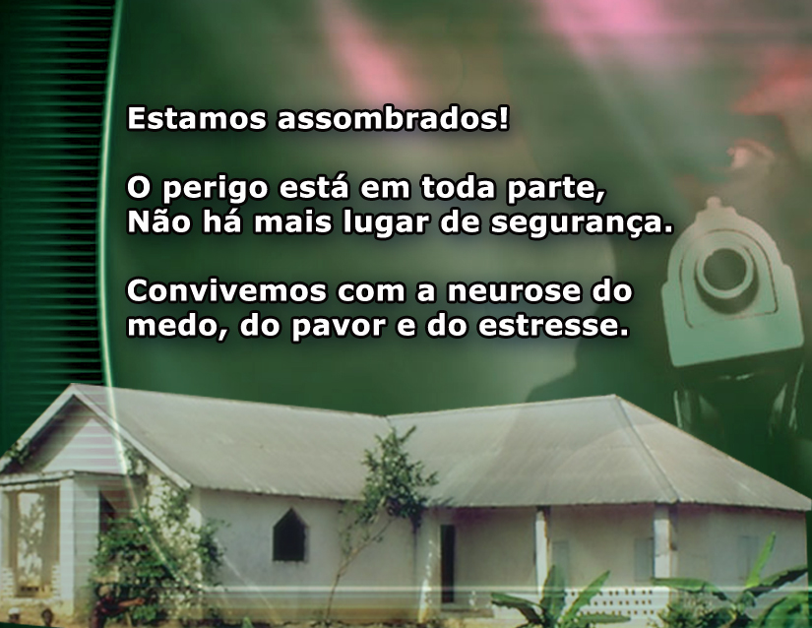

Slide 17
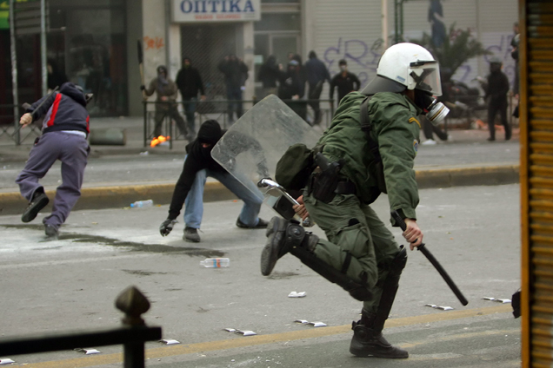
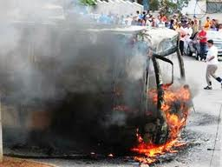
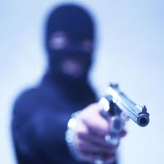
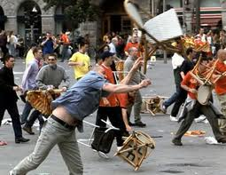

Slide 18

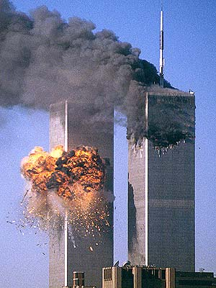

Slide 19
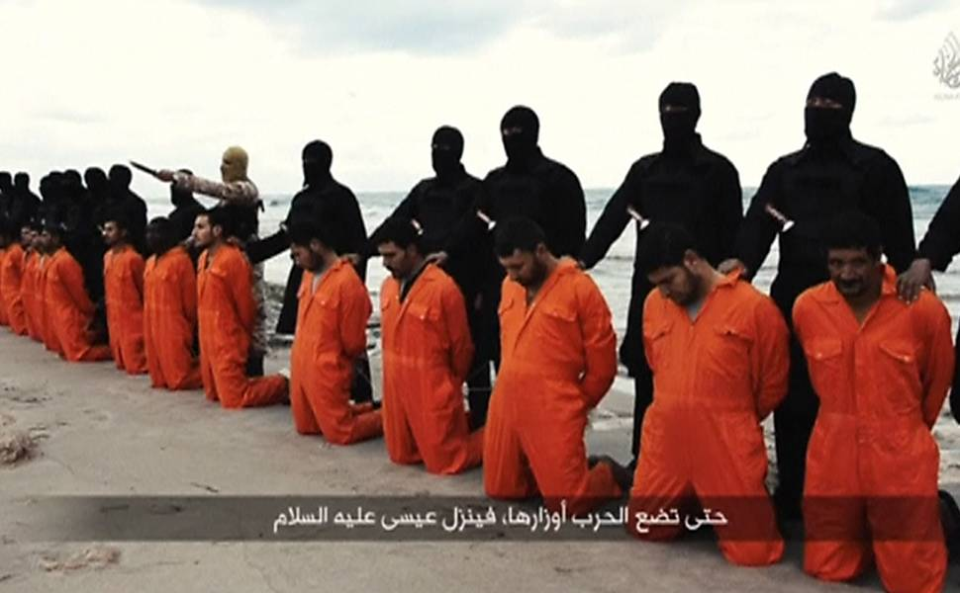
ONU condena a morte de 21 cristãos egípcios pelo Estado Islâmico na Líbia ( Fev/2015 )

Slide 20
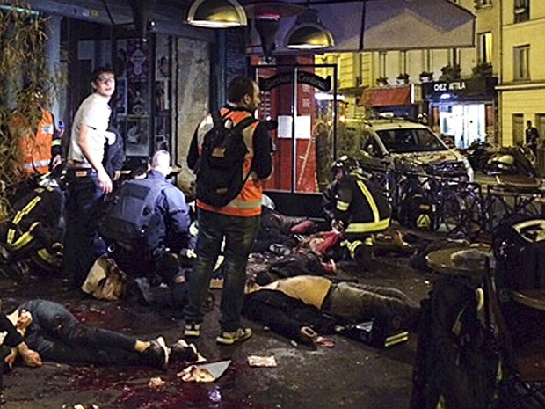
Atentados na França - + de 130 Mortes ao mesmo tempo

Slide 21
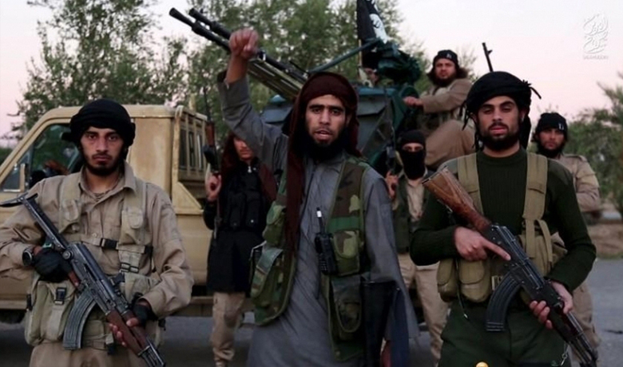
Estado Islâmico ameaça realizar novos atentados na França

Slide 22


Slide 23
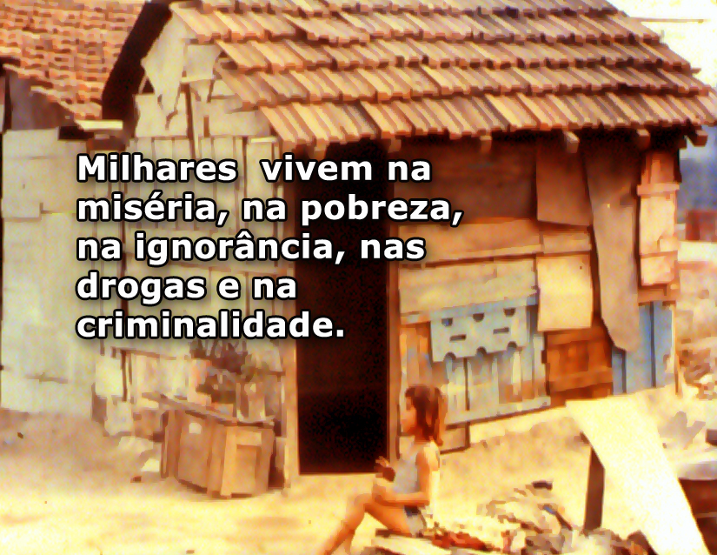

Slide 24
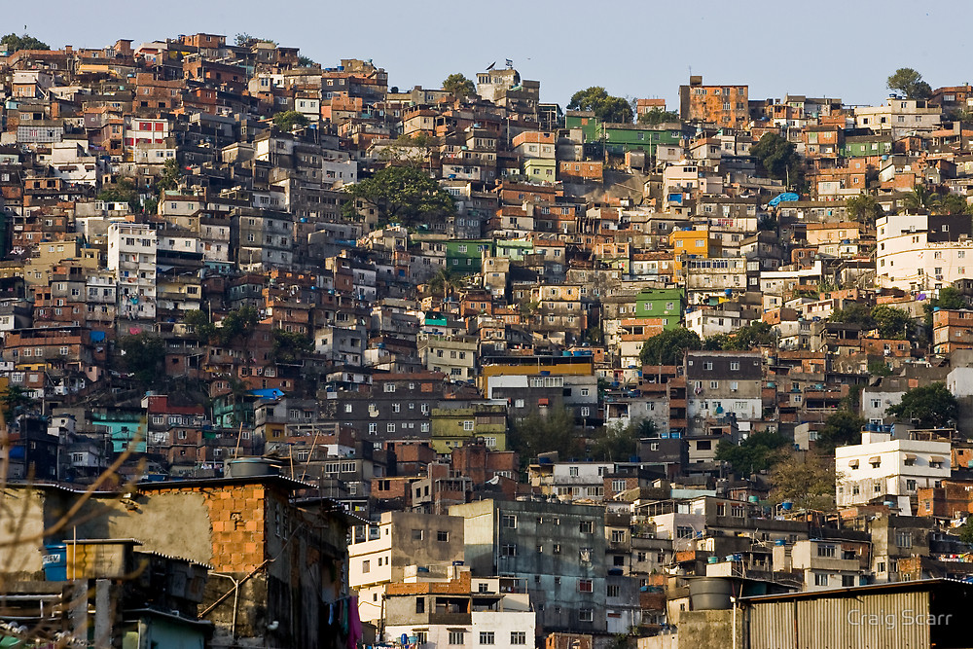
Grandes Favelas
Com miséria,fome.pobreza,Violência e crimes

Slide 25
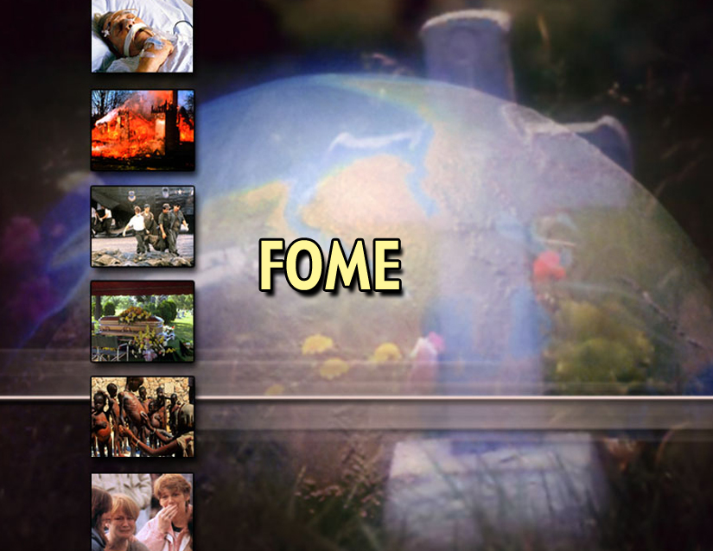

Slide 26
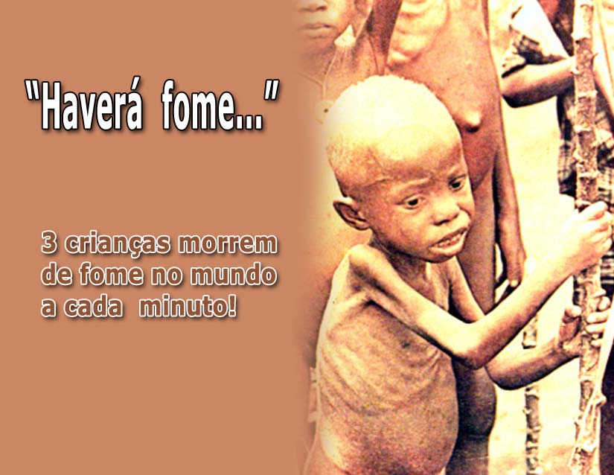

Slide 27
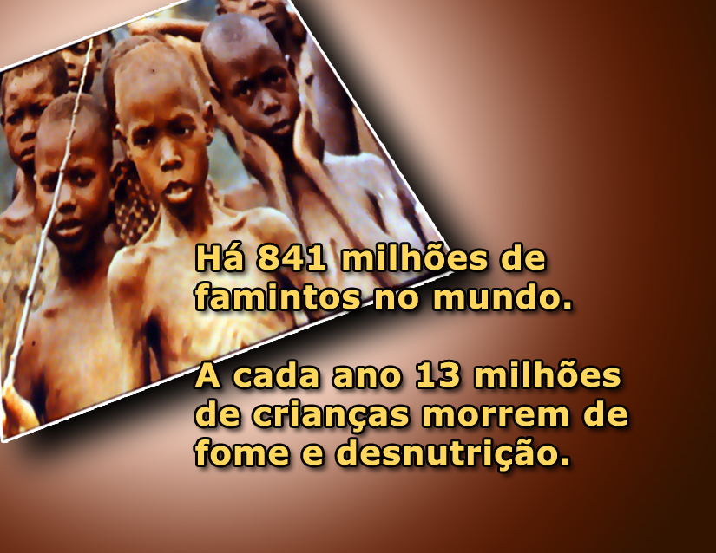

Slide 28
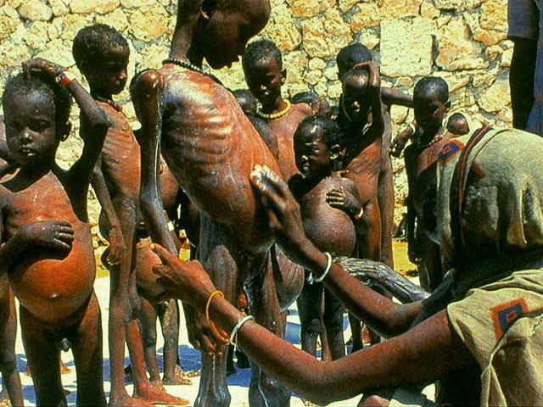

Slide 29
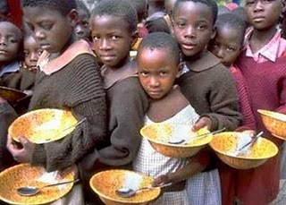

Slide 30
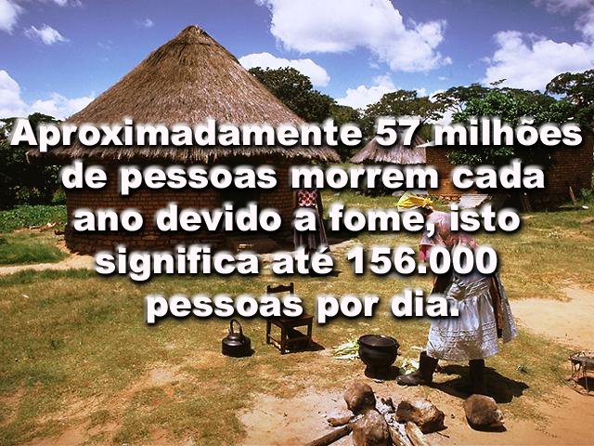

Slide 31
FOME AUMENTA NO MUNDO
Segundo dados da ONU,
mais de 815 milhões de pessoas passam fome no mundo
Que o capitalismo é produtor de desigualdades sociais é um fato inquestionável. Contudo, é estarrecedor os dados que provam que essa desigualdade é cada vez mais abismal. Hoje mais 815 milhões de pessoas passam fome no mundo, segundo dados oficiais.

Slide 32
Principais dados Fome e segurança alimentar
O número total de pessoas com fome no mundo é de 815 milhões:
– Na Ásia: 520 milhões
– Na África: 243 milhões
– Na América Latina e no Caribe: 42 milhões
Porcentagem da população mundial vítima da fome: 11%
– Ásia: 11,7%
– África: 20% (Na África Ocidental: 33,9%)
– América Latina e Caribe: 6,6%
https://nacoesunidas.org/onu-apos-uma-decada-de-queda-fome-volta-a-crescer-no-mundo/

Slide 33
10% da População
Mundial
Passa Fome

Slide 34
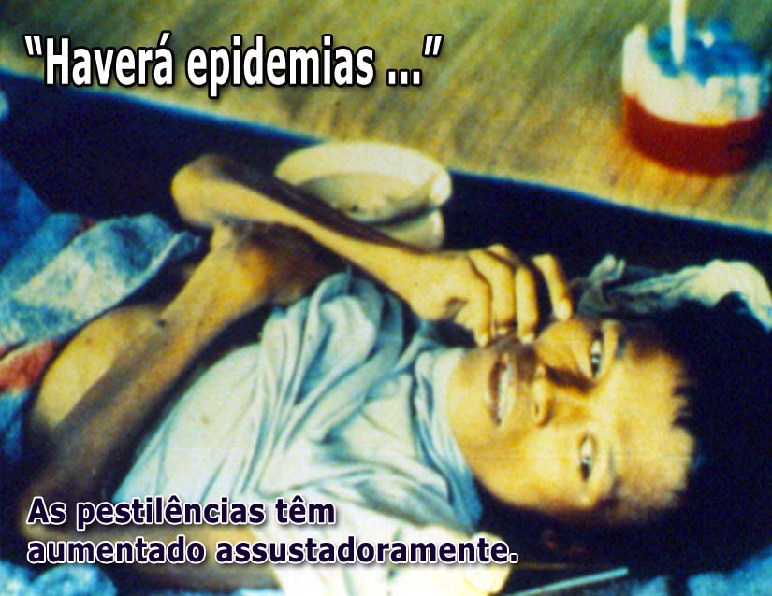

Slide 35
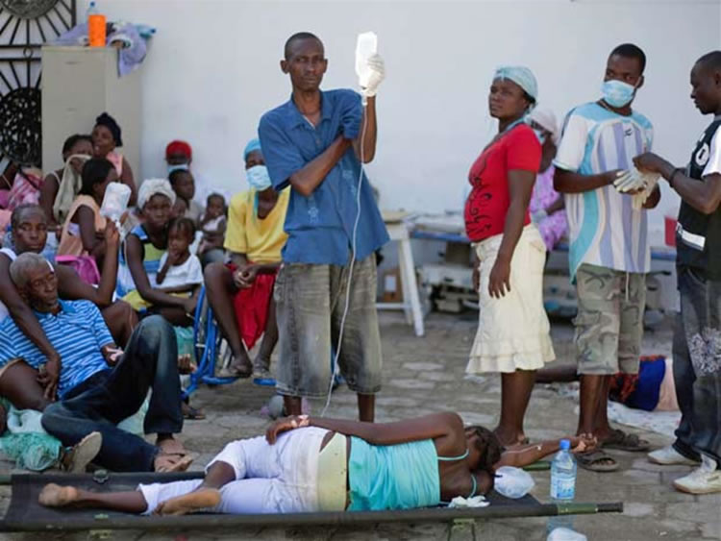

Slide 36
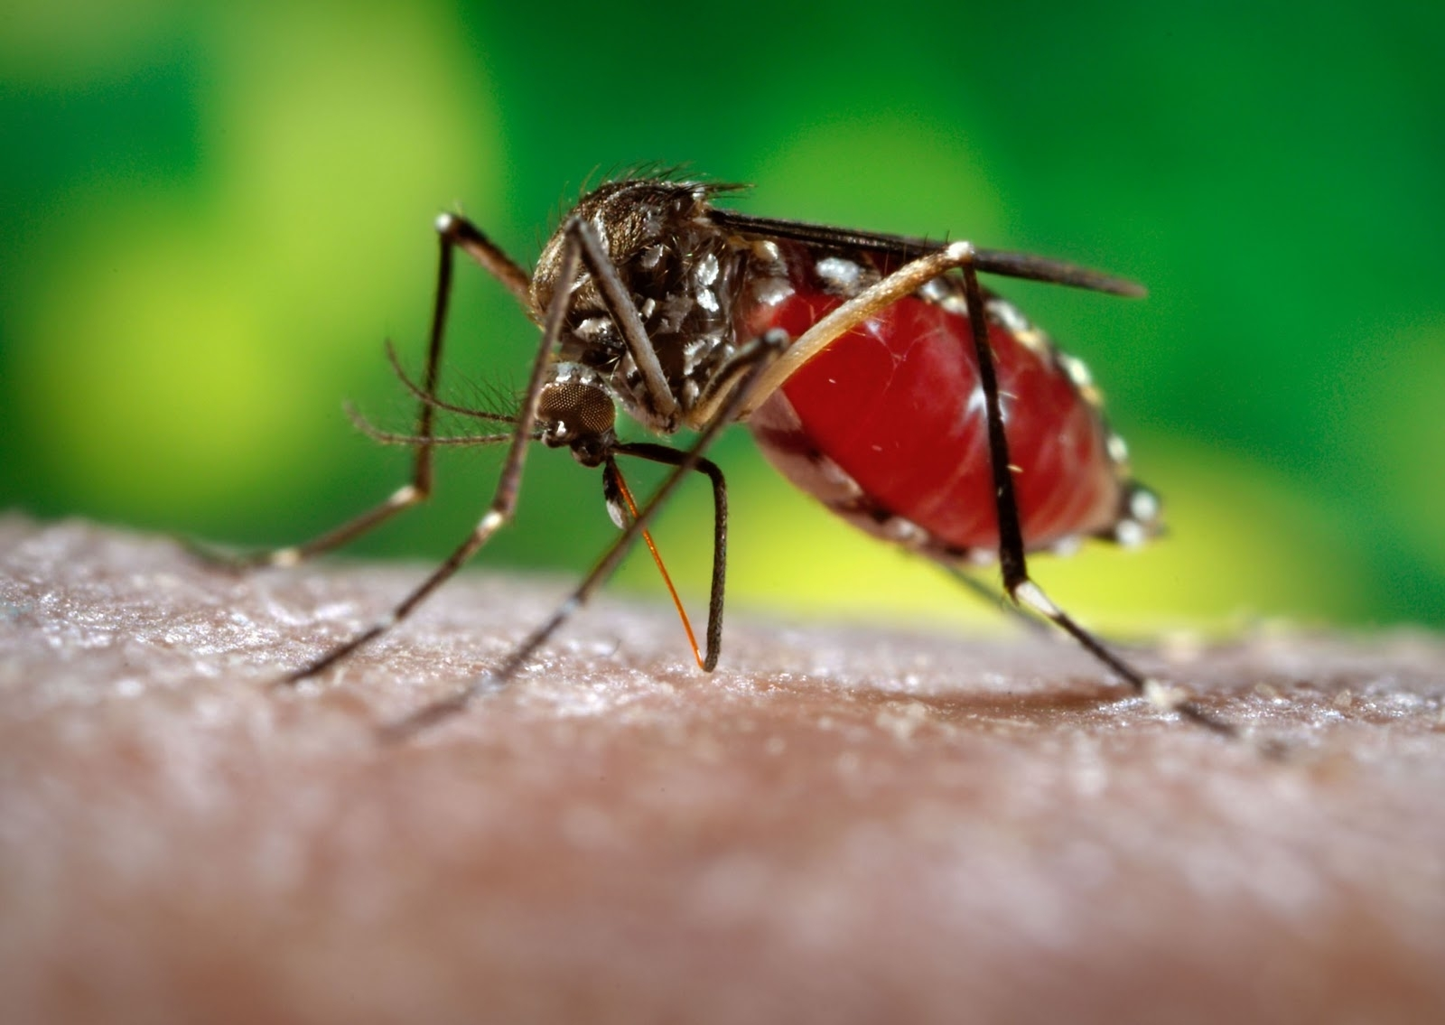
230.000 homens do exercito + R$ 150.000,00

Slide 37
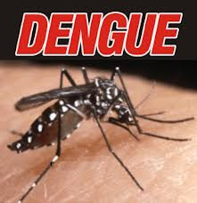
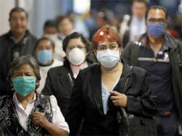

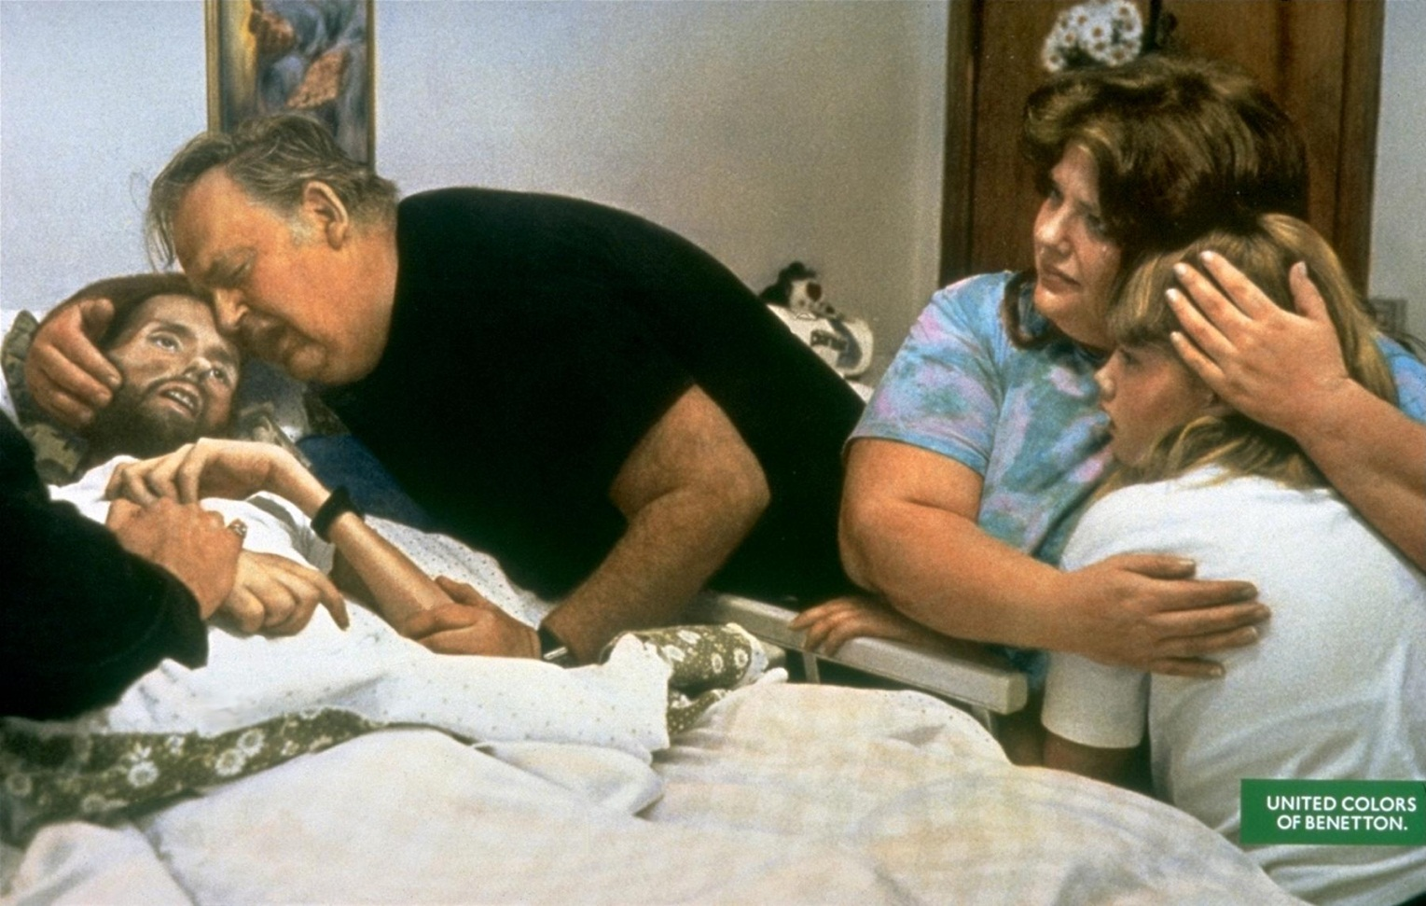

Slide 38


Slide 39


Slide 40
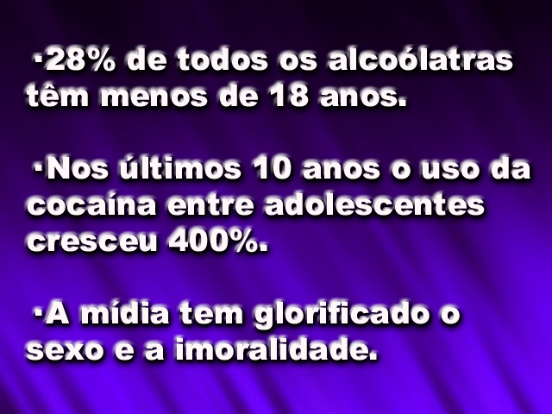

Slide 41
Oseias 4:1 e 2
1 OUVI a palavra do SENHOR, vós filhos de Israel, porque o SENHOR tem uma contenda com os habitantes da terra; porque na terra não há verdade, nem benignidade, nem conhecimento de Deus.
2 Só permanecem o perjurar, o mentir, o matar, o furtar e o adulterar; fazem violência, um ato sanguinário segue imediatamente a outro.
1 Israelitas, ouçam a palavra do Senhor, porque o Senhor tem uma acusação contra vocês que vivem nesta terra: A fidelidade e o amor desapareceram desta terra, como também o conhecimento de Deus.
2 Só se vêem maldição, mentira e assassinatos, roubo e mais roubo, adultério e mais adultério; ultrapassam todos os limites! E o derramamento de sangue é constante. NVI
O SENHOR Deus tem uma acusação a fazer contra o povo que vive neste país. Escutem, israelitas, o que Deus está dizendo: – Não há sinceridade, não há bondade, e ninguém neste país quer saber de Deus.
2 Juram falso, mentem, matam, roubam e cometem adultério. Os crimes e os assassinatos aumentam.BLH

Slide 42
II Timóteo 3:1 a 4
1 Saiba disto: nos últimos dias sobrevirão tempos terríveis.
2 Os homens serão egoístas, avarentos, presunçosos, arrogantes, blasfemos, desobedientes aos pais, ingratos, ímpios,
3 sem amor pela família, irreconciliáveis, caluniadores, sem domínio próprio, cruéis, inimigos do bem,
4 traidores, precipitados, soberbos, mais amantes dos prazeres do que amigos de Deus,
5 tendo aparência de piedade, mas negando o seu poder. Afaste-se desses também. NVI
Lembre disto: nos últimos dias haverá tempos difíceis.
2 Pois muitos serão egoístas, avarentos, orgulhosos, vaidosos, xingadores, ingratos, desobedientes aos seus pais e não terão respeito pela religião.
3 Não terão amor pelos outros e serão duros, caluniadores, incapazes de se controlarem, violentos e inimigos do bem.
4 Serão traidores, atrevidos e cheios de orgulho. Amarão mais os prazeres do que a Deus;
5 parecerão ser seguidores da nossa religião, mas com as suas ações negarão o verdadeiro poder dela. Fique longe dessa gente! - BLH

Slide 43
Daniel 12:4
Tu, porém, Daniel, cerra as palavras e sela o livro, até o fim do tempo; muitos correrão de uma parte para outra, e a ciência se multiplicará. RA
Daniel 12:4
Mas você, Daniel, feche com um selo as palavras do livro até o tempo do fim. Muitos irão por todo lado em busca de maior conhecimento. NVI
Daniel 12:4
E você, Daniel, não conte nada disso a ninguém. Feche o livro com um selo para que fique fechado até o momento final. Muitos correrão de cá para lá, procurando ficar mais sábios.BLH

Slide 44


Slide 45
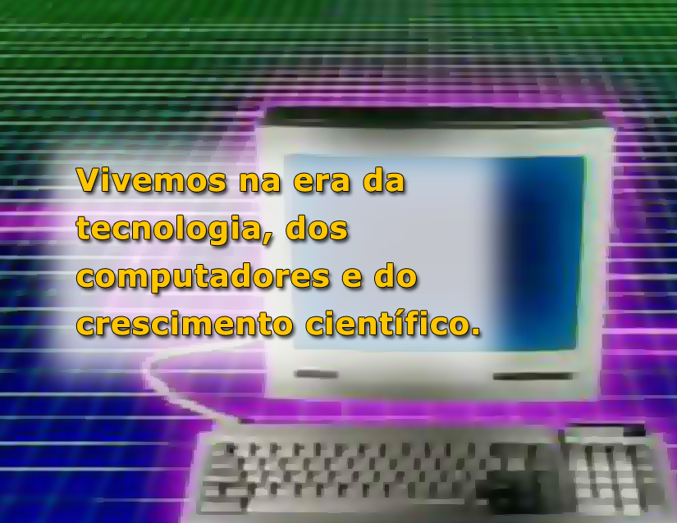

Slide 46
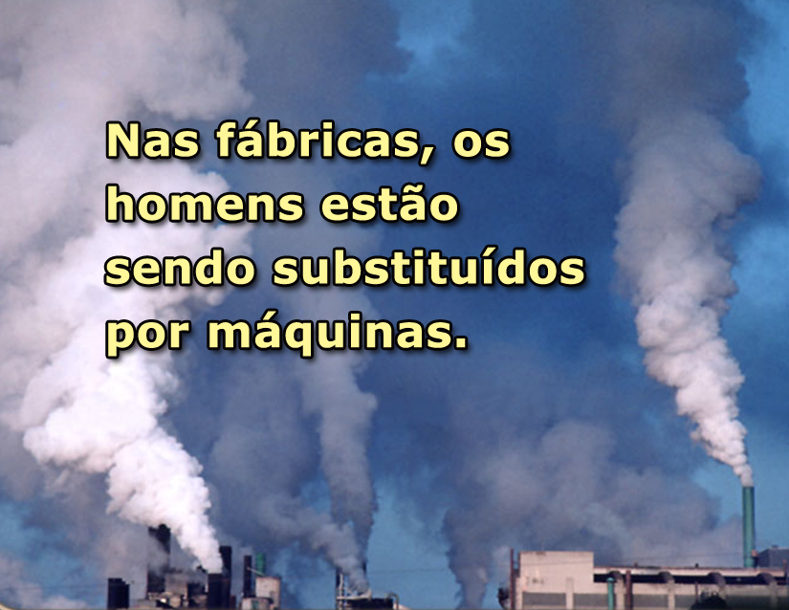

Slide 47
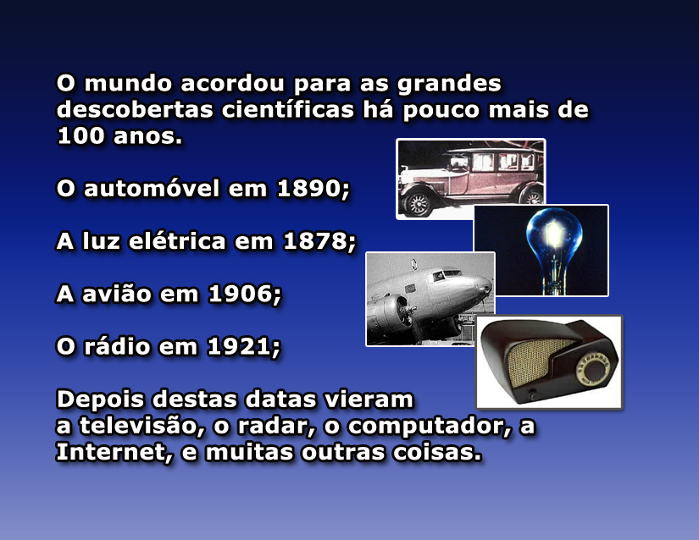

Slide 48
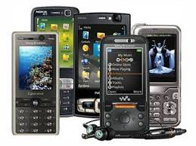

Slide 49


Slide 50
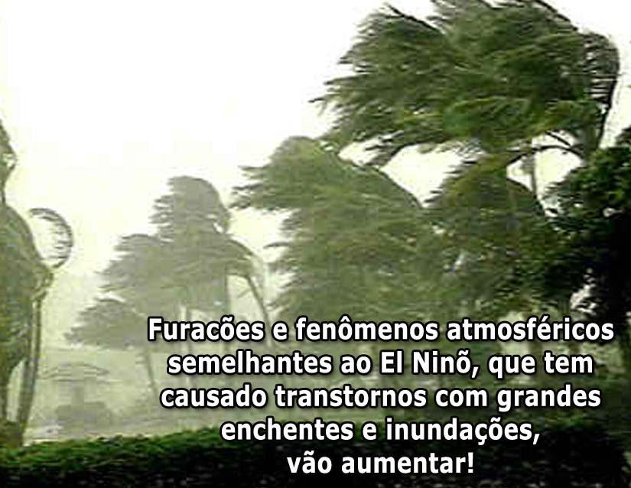

Slide 51
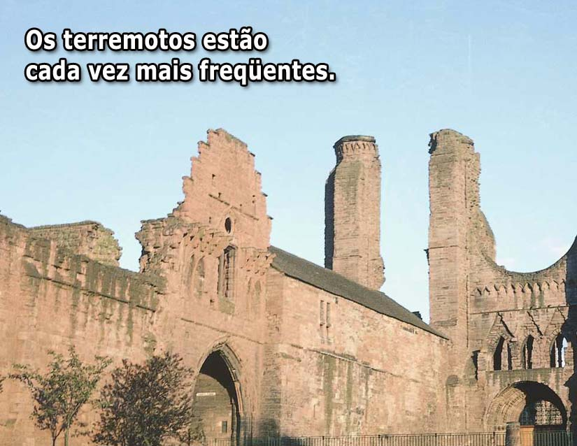

Slide 52
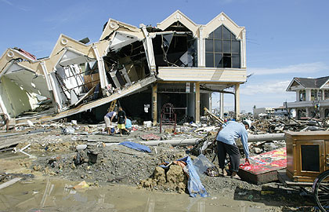
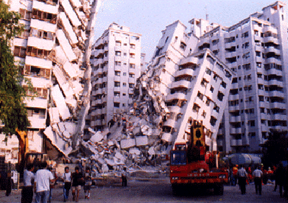
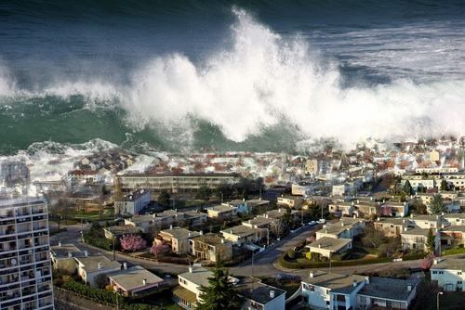
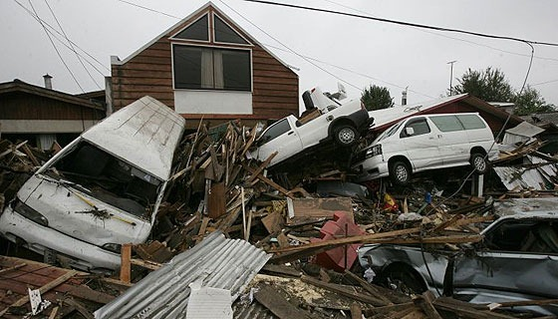

Slide 53
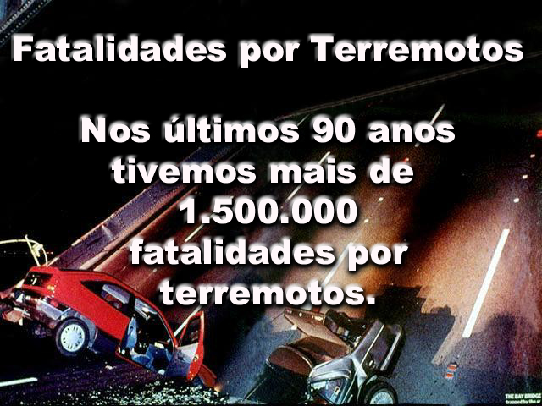

Slide 54
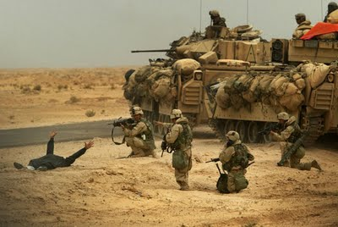

Slide 55
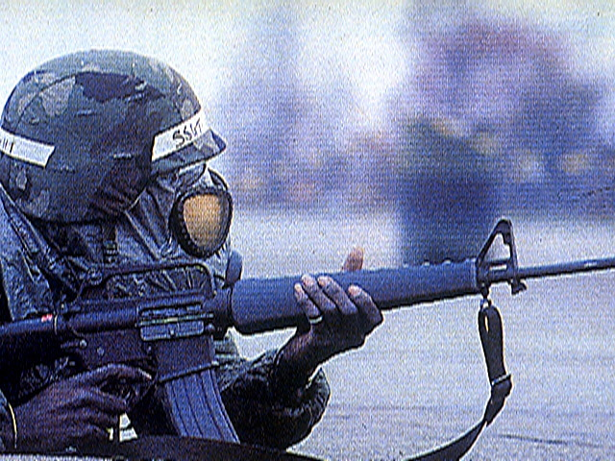

Slide 56
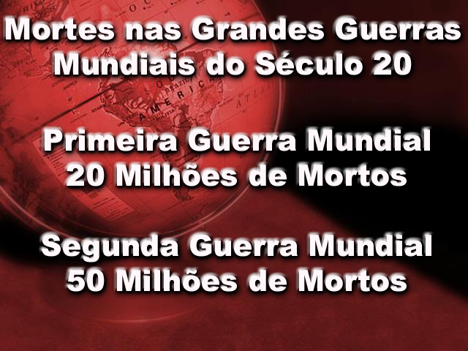

Slide 57
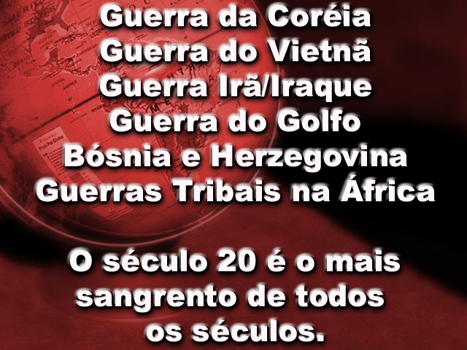

Slide 58
Mateus 24:11 e 12
11 e numerosos falsos profetas surgirão e enganarão a muitos.
12 Devido ao aumento da maldade, o amor de muitos esfriará,
Lucas 21:10
10 E é necessário que antes o evangelho seja pregado a todas as nações.

Slide 59


Slide 60
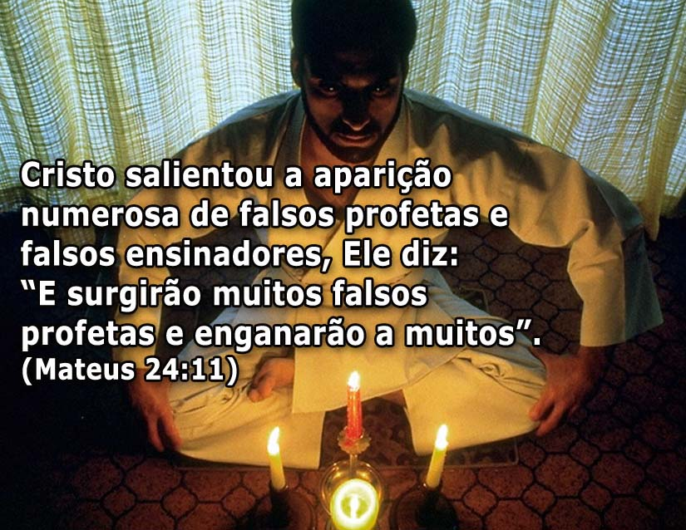

Slide 61
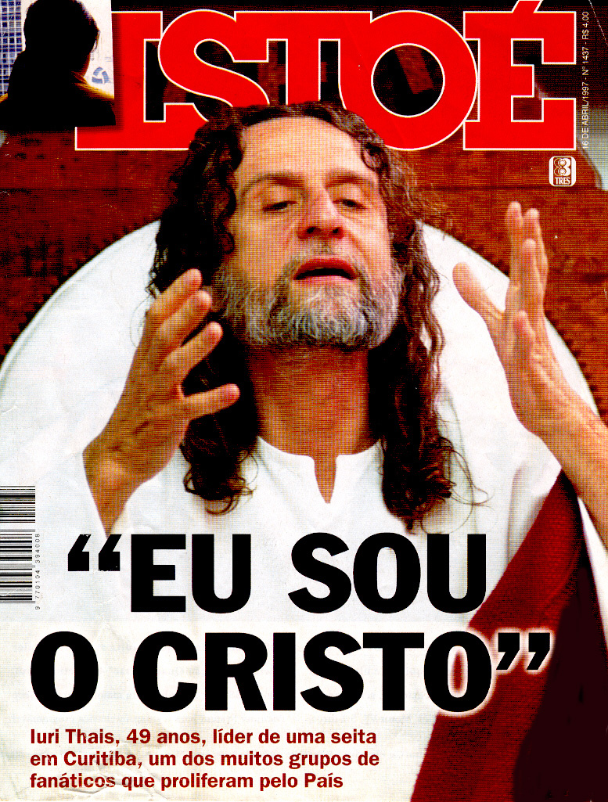

Slide 62


Slide 63


Slide 64


Slide 65


Slide 66


Slide 67


Slide 68


Slide 69


Slide 70


Slide 71
Lucas 21:24 a 28
24 Haverá sinais no sol, na lua e nas estrelas. Na terra, as nações estarão em angústia e perplexidade com o bramido e a agitação do mar.
26 Os homens desmaiarão de terror, apreensivos com o que estará sobrevindo ao mundo; e os poderes celestes serão abalados.
27 Então se verá o Filho do homem vindo numa nuvem com poder e grande glória.
28 Quando começarem a acontecer estas coisas, levantem-se e ergam a cabeça, porque estará próxima a redenção de vocês.

Slide 72
Lucas 17
26 Assim como foi nos dias de Noé, também será nos dias do Filho do homem.
27 O povo vivia comendo, bebendo, casando-se e sendo dado em casamento, até o dia em que Noé entrou na arca. Então veio o Dilúvio e os destruiu a todos.
28 Aconteceu a mesma coisa nos dias de Ló. O povo estava comendo e bebendo, comprando e vendendo, plantando e construindo.
29 Mas no dia em que Ló saiu de Sodoma, choveu fogo e enxofre do céu e os destruiu a todos.
30 Acontecerá exatamente assim no dia em que o Filho do homem for revelado.
Mateus 24
38 Pois nos dias anteriores ao Dilúvio, o povo vivia comendo e bebendo, casando-se e dando-se em casamento, até o dia em que Noé entrou na arca;
39 e eles nada perceberam, até que veio o Dilúvio e os levou a todos. Assim acontecerá na vinda do Filho do homem.

Slide 73








Slide 74


Slide 75


Slide 76
Tiago 5:1 a 6
1 Ouçam agora vocês, ricos! Chorem e lamentem-se, tendo em vista a desgraça que lhes sobrevirá.
2 A riqueza de vocês apodreceu, e as traças corroeram as suas roupas.
3 O ouro e a prata de vocês enferrujaram, e a ferrugem deles testemunhará contra vocês e como fogo lhes devorará a carne. Vocês acumularam bens nestes últimos dias.
4 Vejam, o salário dos trabalhadores que ceifaram os seus campos, e que vocês retiveram com fraude, está clamando contra vocês. O lamento dos ceifeiros chegou aos ouvidos do Senhor dos Exércitos.
5 Vocês viveram luxuosamente na terra, desfrutando prazeres, e fartaram-se de comida em dia de abate[11].
6 Vocês têm condenado e matado o justo, sem que ele ofereça resistência.

Slide 77
II Pedro 3:3 e 4
Antes de tudo saibam que, nos últimos dias, surgirão escarnecedores zombando e seguindo suas próprias paixões.
4 Eles dirão: “O que houve com a promessa da sua vinda? Desde que os antepassados morreram, tudo continua como desde o princípio da criação”.

Slide 78


Slide 79


Slide 80


Slide 81



Slide 82


Slide 83


Slide 84
Mateus 24: 14
14 E este evangelho do Reino será pregado em todo o mundo como testemunho a todas as nações, e então virá o fim.
Lucas 21:10
10 E é necessário que antes o evangelho seja pregado a todas as nações.

Slide 85

Deus vai intervir na história humana

Slide 86


Slide 87


Slide 88


Slide 89
Marcos 13: 31
Os céus e a terra passarão, mas as minhas palavras jamais passarão.
Mateus 24:35
Os céus e a terra passarão, mas as minhas palavras jamais passarão.
Lucas 21:33
Os céus e a terra passarão, mas as minhas palavras jamais passarão.

Slide 90

Jesus vem te buscar
Você quer ir com ele?

Slide 91

Este é o caminho Andai por ele

Slide 92

Ele Garantiu que Voltaria
João 14:1-3

Slide 93
FIM

Slide 94
ESTE É O NOSSO TEMPO
Daniel 2:44

Slide 95
O tempo presente é de dominante interesse para todo o vivente. Governadores e estadistas, homens que ocupam posições de confiança e autoridade, homens e mulheres pensantes de todas as classes, têm sua atenção posta nos acontecimentos que tomam lugar ao nosso redor. Estão observando as relações que existem entre as nações. Eles examinam a intensidade que está tomando posse de cada elemento terreno, e reconhecem que algo grande e decisivo está para acontecer - que o mundo está no limiar de uma crise estupenda.
Profetas e Reis, pág. 537.

Slide 96
As calamidades em terra e mar, as condições sociais agitadas, os rumores de guerra, são portentosos. Prenunciam a proximidade de acontecimentos da maior importância. As forças do mal estão-se arregimentando e consolidando-se. Elas se estão robustecendo para a última grande crise. Grandes mudanças estão prestes a operar-se no mundo, e os acontecimentos finais serão rápidos.
Testemunhos Seletos, vol. 3, pág. 280.

Slide 98
O mundo está-se tornando cada vez mais iníquo. Em breve surgirá grande perturbação entre as nações - perturbação que não cessará até que Jesus venha. Review and Herald, 11 de fevereiro de 1904.
Estamos mesmo no limiar do tempo de angústia, e acham-se diante de nós perplexidades com que dificilmente sonhamos. Testemunhos Seletos, vol. 3, pág. 306.
Estamos no limiar da crise dos séculos. Em rápida sucessão os juízos de Deus se seguirão uns aos outros - fogo, inundações e terremotos, com guerras e derramamento de sangue.
Profetas e Reis, pág. 278.

Slide 99

Terremoto no Mexico

Slide 100

Furcão IRMA - EUA

Slide 101
Deus tem um propósito ao permitir que ocorram essas calamidades. Elas constituem um de Seus meios para chamar homens e mulheres à razão. Mediante atuações incomuns pela Natureza, Deus expressará a instrumentalidades humanas em dúvida o que Ele revela claramente em Sua Palavra.
Manuscript Releases, vol. 19, pág. 279.
Quão freqüentemente ouvimos de terremotos e furacões, de destruição pelo fogo e inundações, com grandes perdas de vidas e propriedades! Aparentemente essas calamidades são caprichosos desencadeamentos de forças da Natureza, desorganizadas e desgovernadas, inteiramente fora do controle do homem; mas em todas elas pode ler-se o propósito de Deus. Elas estão entre os instrumentos pelos quais Ele busca despertar a homens e mulheres para que sintam o perigo.
Profetas e Reis, pág. 277.

Slide 102
Roma Recuperará a Supremacia Perdida
Ao aproximar-nos da última crise, é de vital importância que existam entre as instrumentalidades do Senhor harmonia e união. O mundo está cheio de tempestade, guerra e contenda. Contudo, ao mando de um chefe - o poder papal - o povo se unirá para opor-se a Deus na pessoa de Suas testemunhas. Essa união é cimentada pelo grande apóstata. Testemunhos Seletos, vol. 3, pág. 171.

Slide 103


Slide 104


Slide 105


Slide 106
Lucas 21:36
Estejam sempre atentos e orem para que vocês possam escapar de tudo o que está para acontecer, e estar em pé diante do Filho do homem.

Slide 107
THE
END

